Slide 1
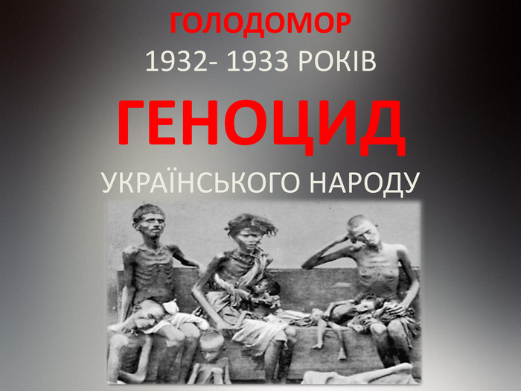

Slide 2
Вражаючі факти про голодомор
Кожен українець знає, що голодомор в Україні був штучним, що продукти в людей відбирали силою. І тривало це жахіття – 17 місяців… за цей час загинуло близько 4 млн чоловік (за деякими оцінками 12 млн).
Навесні 1933-го від голоду вмирали 17 людей щохвилини, 1000 – щогодини, майже 25 тисяч – щодня.
Радянська влада у 1932-33 роках, поки помирали українці, продовжувала продавати його за кордон, забороняла та блокувала виїзд людей, що голодують за межі Української СРР та відмовлялася приймати допомогу з-за кордону.

Slide 3
Кількість жертв голодомору
Скільки людей загинуло від голодомору 1932-1933 років важко сказати, адже СРСР знищували сліди своєї жорстокої політики проти українців. Архівні дані про загиблих в цей період часу були або знищені або сфальсифіковані. Загиблим в результаті голоду в мартиролог масово приписували смерть від серцевих хвороб, або від будь-яких інших, не пов’язаних з виснаженням організму. Вже зараз знаходять свідоцтва про смерть людей, де вказана неймовірна причина смерті “українець”…
В цей час гинули цілі сім’ї людей, які на той час були в основному багатодітні (в багатьох було по 10 дітей).
Українські історики називають різну кількість жертв Голодомору. При цьому прийнято враховувати і потенційна кількість не народжених українців. У цьому випадку цифра сягає 12 мільйонів чоловік. Безпосередньо в період 1932-1933 років загинуло від 4 до 8 мільйонів чоловік.
2. Загинуло більше людей, ніж на війні
У мирні 1932-33 роки українців загинуло більше, ніж у Другій світовій війні (близько 5 мільйонів цивільного населення).

Slide 4
Обгороджували і відбирали
Організатори та виконавці масового вбивства голодом у 1932-1933 роках відбирали у селян урожай і худобу, без яких люди не могли вижити.
Дійшло навіть до того, що селянам забороняли покидати місце проживання. Всі дороги до міст були перекриті. Воєнізовані формування оточували населені пункти, затримували або розстрілювали всіх, хто намагався врятуватися від голодної смерті.

Slide 5
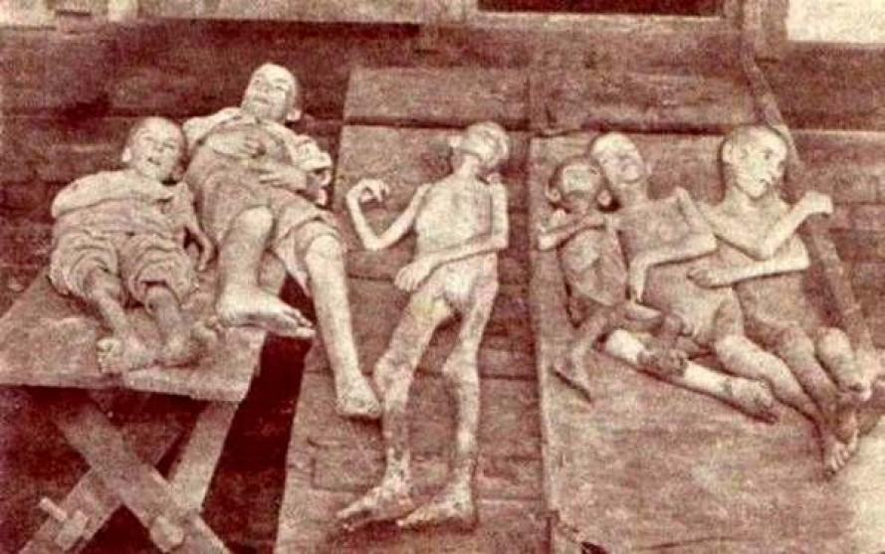
Сотні тисяч загиблих дітей
Більшість загиблих від голодомору – діти! Українці віком від 6 місяців до 17 років становили близько половини всіх жертв Голодомору.

Slide 6
«Закон про п’ять колосків»
7 серпня 1932 року з’явилася постанова ВЦВК і РНК СРСР «Про охорону майна державних підприємств, колгоспів і кооперативів та про зміцнення суспільної (соціалістичної) власності», відома під назвою «Закон про п’ять колосків». Розкрадання майна колгоспів каралося розстрілом, за «пом’якшуючих обставин» — позбавленням волі на строк не менше 10 років. «Законом про п’ять колосків» фактично людям було заборонено володіння їжею.
За перший рік дії нового закону за ним засудили 150 000 осіб.

Slide 7
Як вижити? Що їли українці щоб вижити під час голодомору?
Голод змусив українських селян порушити найсуворіше харчове табу в традиційному харчуванні — вживання м’яса здохлих тварин. Не дотримувались і деяких інших раціональних та ірраціональних заборон. Люди ловили котів та собак, ловили журавлів, лелек, чапель, яких в Україні здавна оберігали, а їхні гнізда ніколи не руйнували. Відомі факти, коли голодні люди, доведені до відчаю, божеволіли й вдавались до канібалізму.
Люди їли «хліб», «оладки» і «кашу», зроблені з кропиви та іншого бур’яну. Споживали навіть кінський гній, оскільки там виявлялись цілі зерна пшениці.
Видобували з-під снігу жолуді, з яких пекли замінник хліба, іноді додаючи трохи висівок чи картопляних лушпайок. Але згодом радянська влада прийняла закон, згідно з яким було заборонено збирати жолуді, ягоди, груші…

Slide 8
Як вижити? Що їли українці щоб вижити під час голодомору?
Селяни стали споживати мишей, ховрахів, кротів, щурів, їжаків, жаб,птахів, збирали різні личинки, розкопували дощових черв’яків та інших хробаків. Ночами ходили на скотомогильник «викопувати коней, телят, що за день із ферми привезли». «Видирали з гнізд галок і варили з них суп, а то і так їли. На болоті ловили жаб». Їли шкури тварин. Мололи на борошно кістки, підошви із взуття, шкіряні паски, кирзові чоботи і варили з них суп. Готували їжу не тільки з листя дерев, а й з кори. Проте такі сурогатні страви погіршували самопочуття людей, викликали захворювання на різні кишкові хвороби й призводили до смерті.
Інформація про отруєння селян надходила звідусіль. Але місцева влада не надавала цьому жодної уваги

Slide 9
Голодомору – акт геноциду українського народу
Факт політично організованого Голодомору в Україні визнаний в більш ніж ста державах світу.
У 1988 році Конгрес США офіційно визнав Голодомор 1932-33 рр. актом геноциду проти українського народу.
Близько 81% загиблих від голоду в Україні були українцями, 4,5% – росіянами, 1,4% – євреями та 1,1% – поляками. Серед жертв було також багато білорусів, болгар та угорців.
Цікаві факти про голодомор в Україні вражають кожного, адже те що довелося пережити людям в цей час схоже на фільм жахів.
Джерело: https://dovidka.biz.ua/tsikavi-fakti-pro-golodomor-v-ukrayini

Slide 10
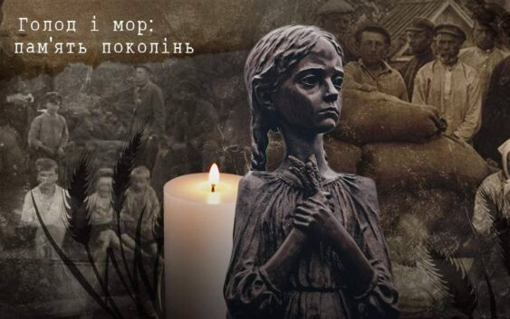

КЗ «Червоновершський ліцей»
Шкільна бібліотека

